Slide 1


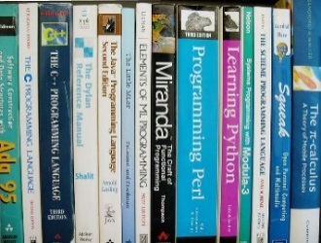
ANÁLISE COMBINATÓRIA

Slide 2

ANÁLISE COMBINATÓRIA

Slide 3



ANÁLISE COMBINATÓRIA
INTRODUÇÃO

Slide 4

ANÁLISE COMBINATÓRIA

Slide 5
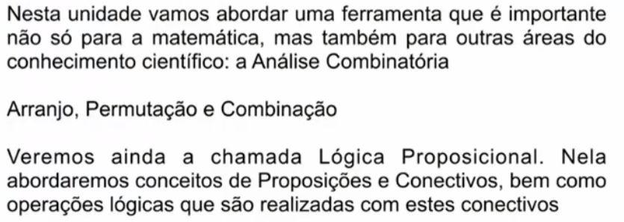
Análise combinatória
Introdução:

Slide 6
Análise combinatória
PFC
ARRANJOS
ARRANJOS SEM REPETIÇÃO
PERMUTAÇÕES
ARRANJOS
COM REPETIÇÃO
PERMUTAÇÕES COM REPETIÇÃO
PFC
K
N=K
N!
(N-K)!
N!
K!
N
_x_...
N!
COMBINAÇÃO
N!
(N-K)! X K!

Slide 7
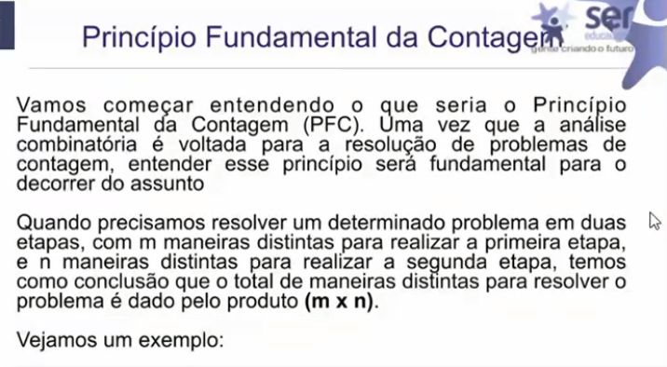
Análise combinatória
Introdução:
PRINCÍPIO FUNDAMENTAL DA CONTAGEM

Slide 8
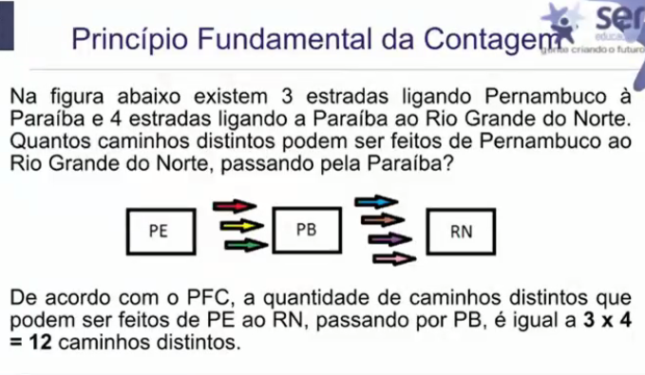
Análise combinatória
Introdução:
PRINCÍPIO FUNDAMENTAL DA CONTAGEM

Slide 9
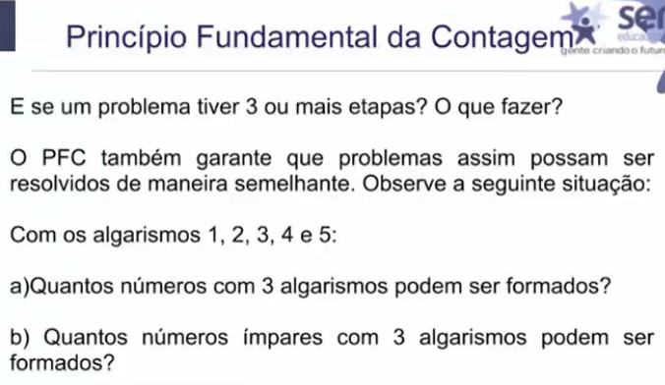
Análise combinatória
Introdução:
PRINCÍPIO FUNDAMENTAL DA CONTAGEM

Slide 10
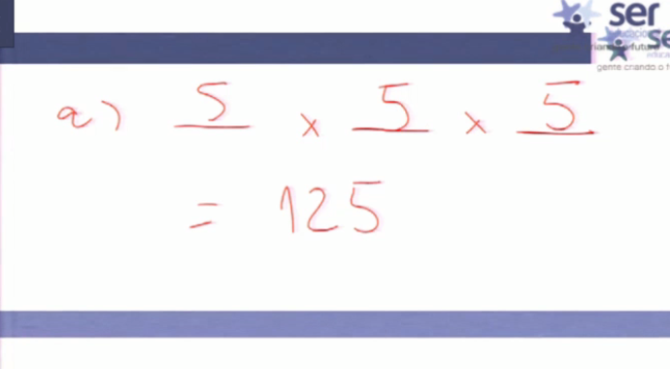
Análise combinatória
Introdução:
PRINCÍPIO FUNDAMENTAL DA CONTAGEM

Slide 11
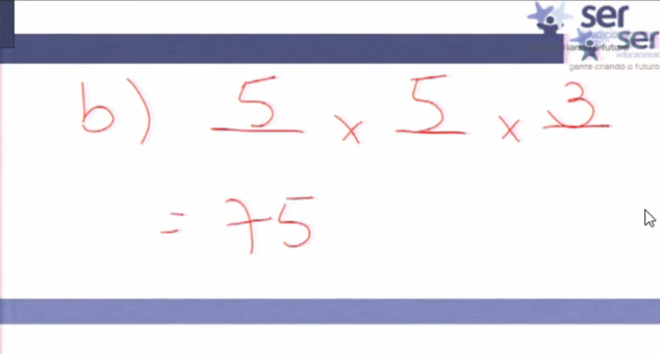
Análise combinatória
Introdução:
PRINCÍPIO FUNDAMENTAL DA CONTAGEM

Slide 12
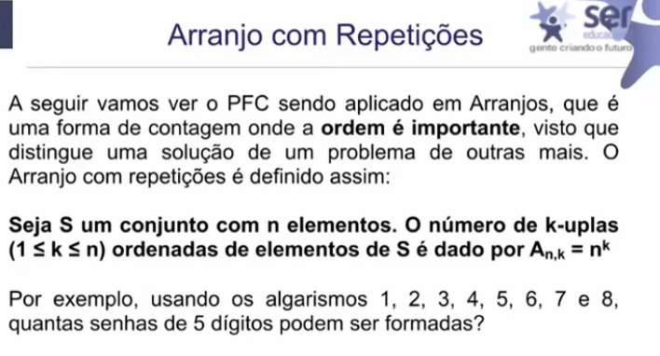
Análise combinatória
Introdução:
ARRANJO COM REPETIÇÕES

Slide 13
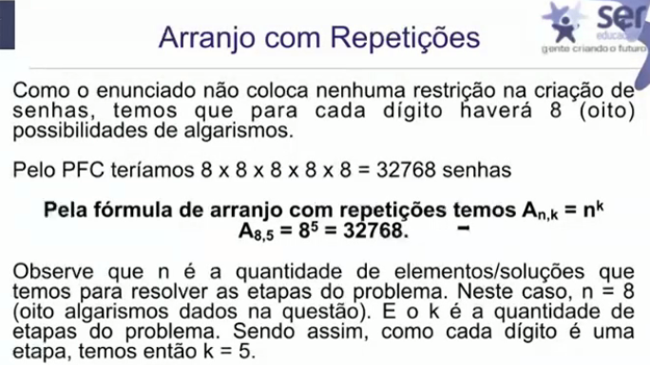
Análise combinatória
Introdução:
ARRANJO COM REPETIÇÕES

Slide 14
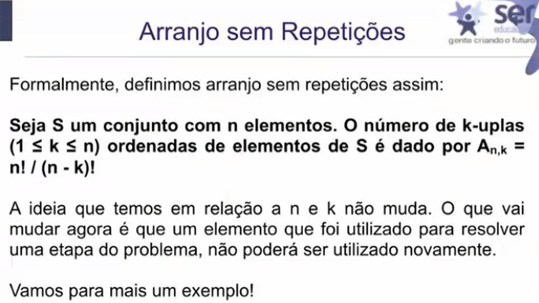
Análise combinatória
Introdução:
ARRANJO SEM REPETIÇÕES

Slide 15
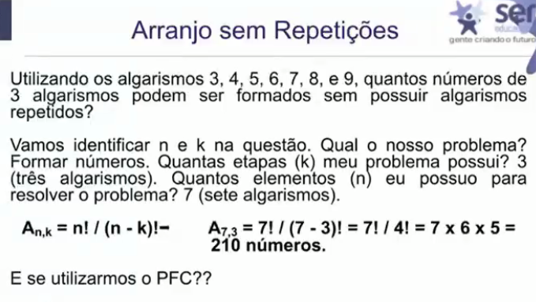
Análise combinatória
Introdução:
ARRANJO SEM REPETIÇÕES

Slide 16
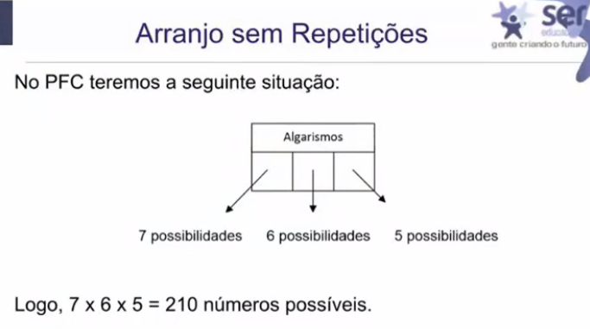
Análise combinatória
Introdução:
ARRANJO SEM REPETIÇÕES

Slide 17
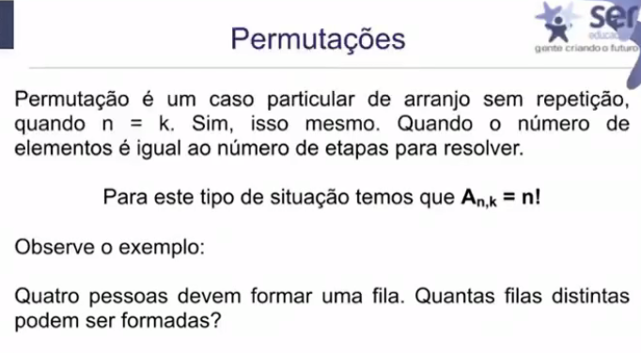
Análise combinatória
Introdução:
PERMUTAÇÕES

Slide 18
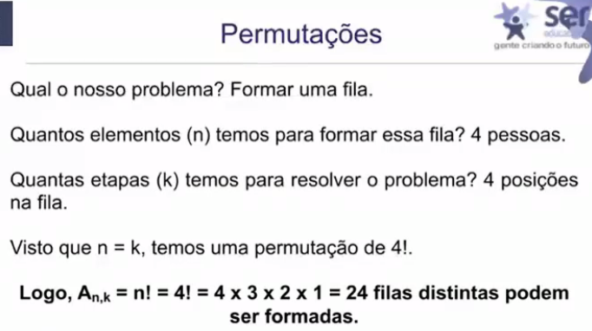
Análise combinatória
Introdução:
PERMUTAÇÕES

Slide 19
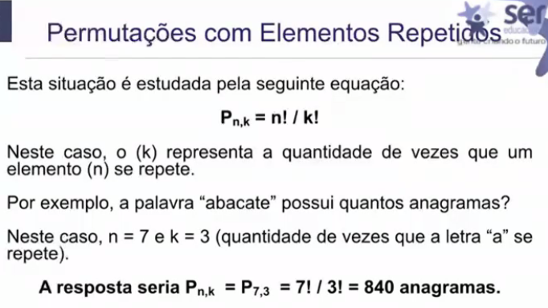
Análise combinatória
Introdução:
PERMUTAÇÕES COM REPETIÇÃO

Slide 20
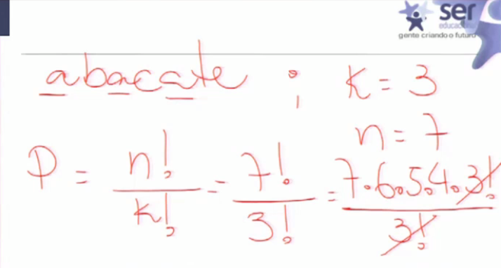
Análise combinatória
Introdução:
PERMUTAÇÕES COM REPETIÇÃO

Slide 21
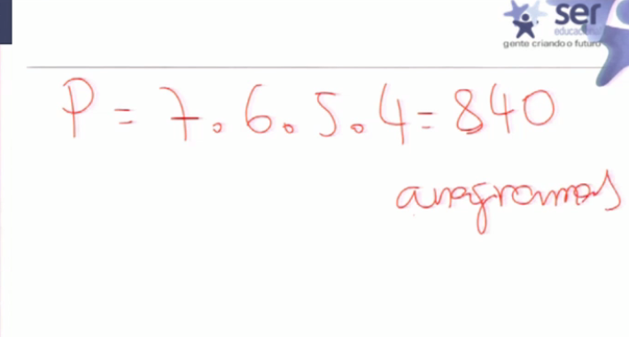
Análise combinatória
Introdução:
PERMUTAÇÕES COM REPETIÇÃO

Slide 22
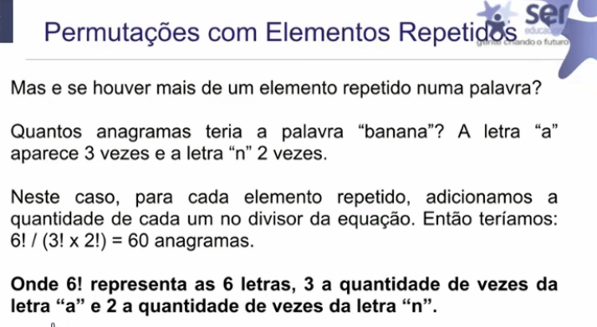
Análise combinatória
Introdução:
PERMUTAÇÕES COM REPETIÇÃO

Slide 23
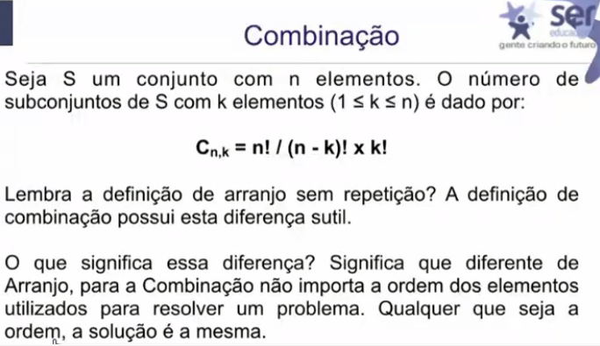
Análise combinatória
Introdução:
COMBINAÇÃO

Slide 24
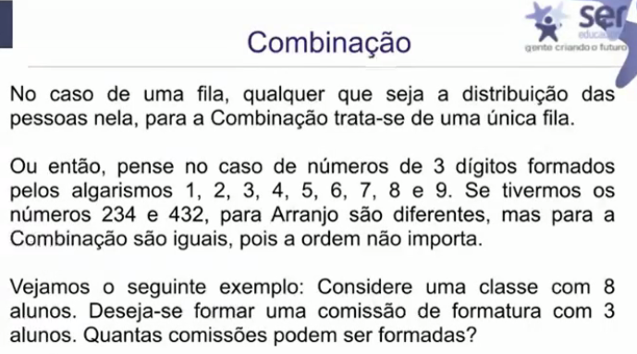
Análise combinatória
Introdução:
COMBINAÇÃO

Slide 25
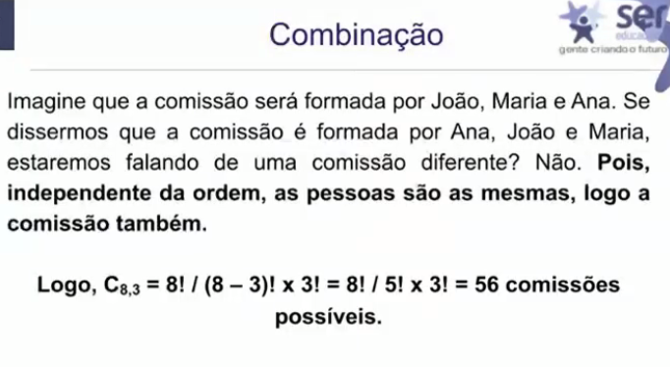
Análise combinatória
Introdução:
COMBINAÇÃO

Slide 26
Análise combinatória
PFC
ARRANJOS
ARRANJOS SEM REPETIÇÃO
PERMUTAÇÕES
ARRANJOS
COM REPETIÇÃO
PERMUTAÇÕES COM REPETIÇÃO
PFC
K
N=K
N!
(N-K)!
N!
K!
N
_x_...
N!
COMBINAÇÃO
N!
(N-K)! X K!

Slide 27
Análise combinatória
INÍCIO
A ORDEM IMPORTA?
PERGUNTA
RESOLVE COM
MULTIPLICAÇÃO SIMPLES
Sim(verdadeiro)
Não(falso)
PFC
_ x _ x _ ...

Slide 28
Análise combinatória
A ORDEM IMPORTA?
Sim(verdadeiro)
Não(falso)
COMBINAÇÃO
ARRANJO
A REPETIÇÃO IMPORTA?
Sim(verdadeiro)
N!
(N-K)! X K!
Não(falso)
N = K
K
N
ARRANJO COM REPETIÇÃO

Slide 29
Análise combinatória
N = K
Sim(verdadeiro)
Não(falso)
ARRANJO SEM REPETÇÃO
PERMUTAÇÃO
A REPETIÇÃO IMPORTA?
N!
(N-K)!
Não(falso)
Sim(verdadeiro)
N!
K!
N!
PERMUTAÇÃO COM REPETIÇÃO
FIM

Slide 30


de
Computadores
FIM

